Slide 1
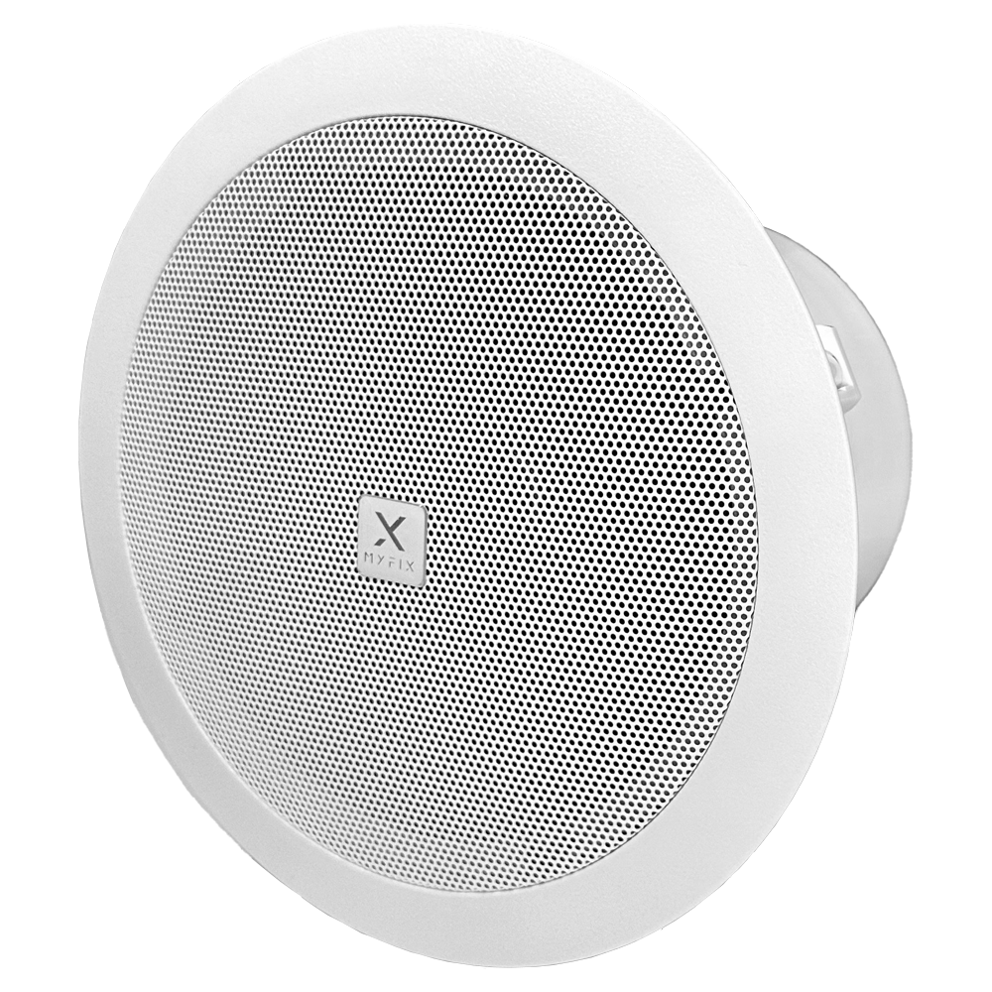
Ceiling Speaker
CL-306T
Professional Speaker System
FEATURE
6" 동축 스피커 유닛의 천장형 스피커
Hi임피던스와 Low 임피던스를 선택해서 사용가능.
실내외 카페, 레스토랑, 공원, 전시장 등 다양한 상업공간에서 사용 가능.
SPECIFICATION
항목 | 세부내용
Speaker Size | 6" coaxial speaker
Power | 30/15/7.5/3.8W/8ohm
Voltage | 100V/70V
Sensitivity | 89dB
Frequency Response | 90-20KHZ
Dimension | 230*150mm
Material | IRON
Weight | 2.2kg
Mounting hole | 200mm
경기도 성남시 분당구 판교로 723(분당테크노파크) B동 604-2호
TEL : 031-709-1061 / FAX : 031-709-1062

